Slide 1
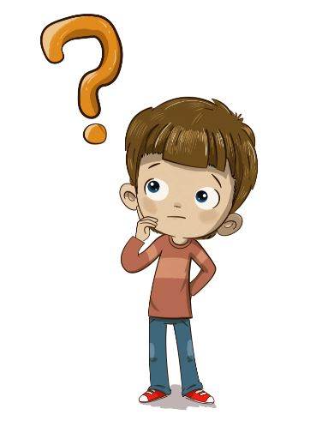
RETROALIMENTAMOS NUEVAMENTE
RECUERDAN EL TRABAJO CON CUERDA

Slide 2
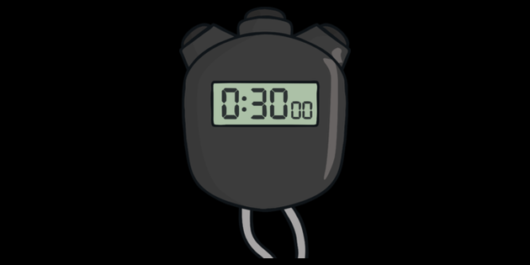
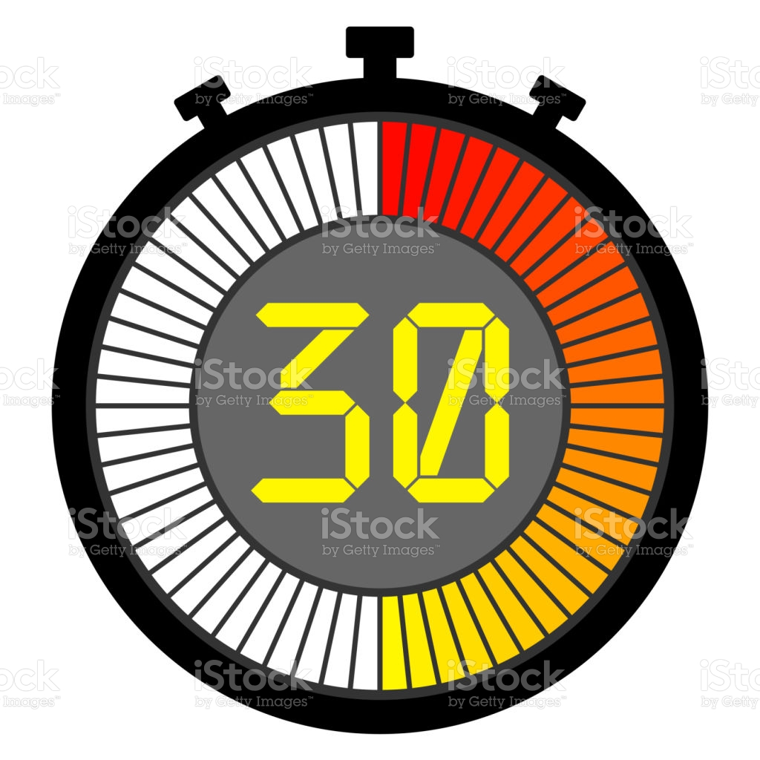
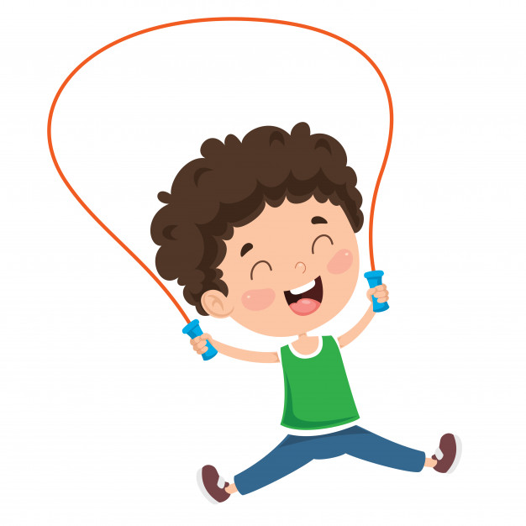
TE PLANTEE UN DESAFIO DE 30 SEGUNDOS
LO LOGRASTE ?

Slide 3
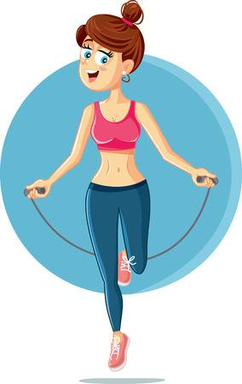
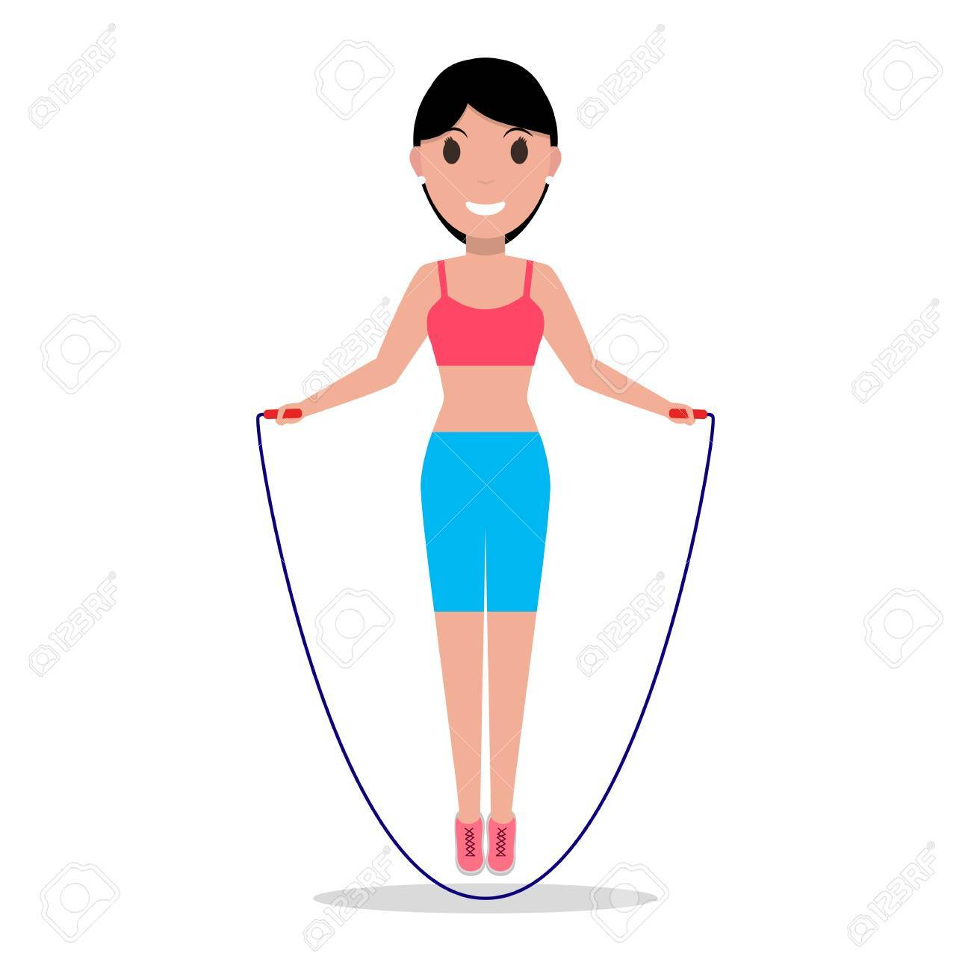
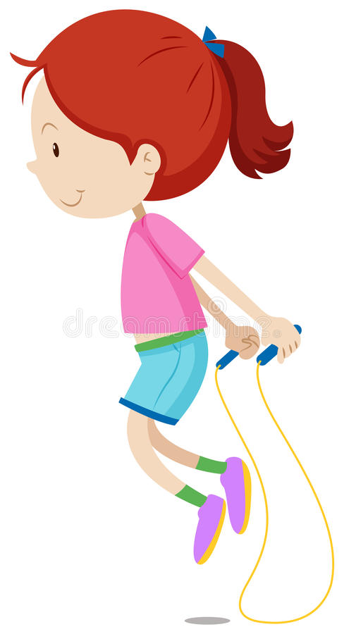
Como fue tu resultado en la rutina de saltos ?

Slide 4
SIGUE ESFORZANDOTE
Y NO DEJES DE PRACTICAR EJERCICIOS
PARA TU BIENESTAR

